Slide 1
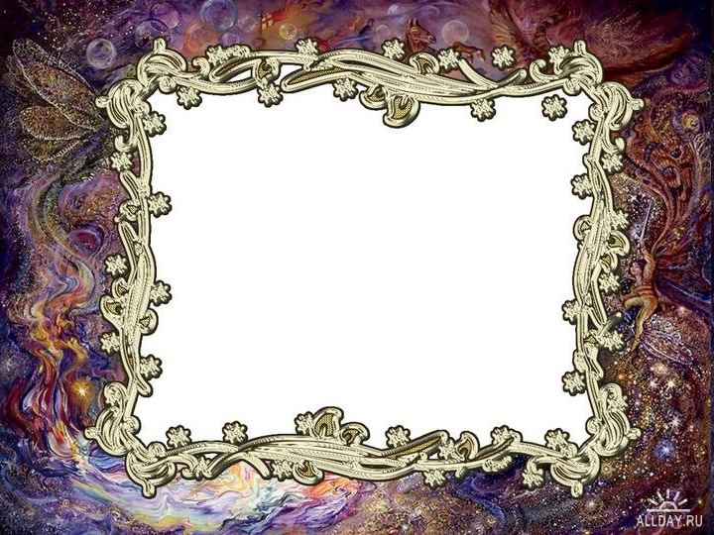
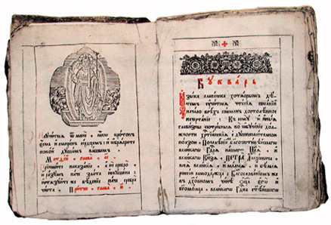
УРОК – СКАЗКА

Slide 2



SOS! SOS! Я приехала к своим сестрам на ежегодный слет. Но меня похитили прямо на пороге школы! Мне грустно.
Мне плохо. Помогите мне, пожалуйста, отсюда
выбраться!
Я у Кощея Бессмертного!!
Телеграмма

Slide 3
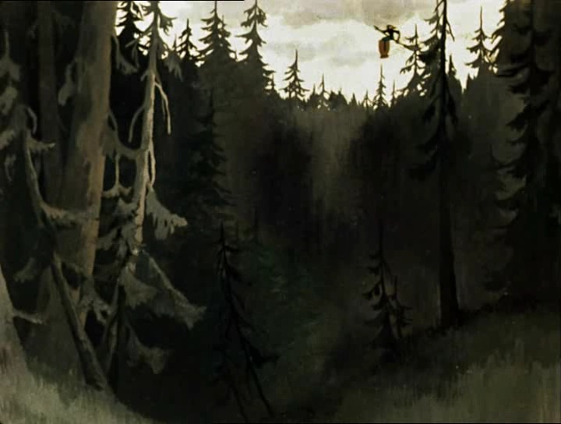
ХА-ХА-ХА! Подскажу где живет Кощей Бессмертный если поможете мне нарядить елку к Новому году!

Slide 4
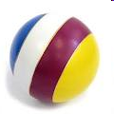

Число 0
Могу назвать его мячом,
А хочешь, дыркой назовём,
А можно бубликом,
Почти что кругленьким.
Но как его не назовём
Он называется нулём!
(Ф. Дагларджа)
0

Slide 5
А + 0 = А
А - 0 = А
А * 0 = 0
А : 0

Slide 6
УРОК – СКАЗКА
«Арифметические действия с
цифрой 0»

Slide 7
Цели урока:
продолжить работу над свойствами числа 0;
повторить таблицу умножения и деления;
повторить решение задач на нахождение четвёртого пропорционального

Slide 8
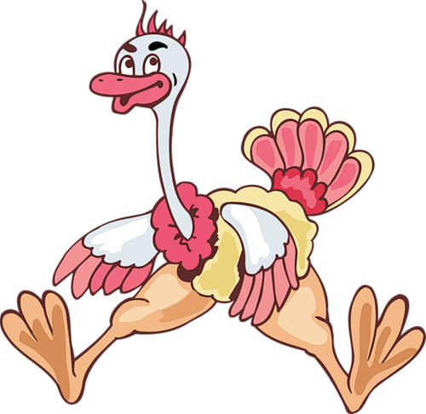
ФИЗМИНУТКА
Раз – подняться, потянуться,
Два – согнуться, разогнуться,
Три – в ладоши три хлопка,
Головою три кивка.
На четыре – руки шире,
Пять – руками помахать
И на место тихо встать.
Упражнения для глаз
«Пчела — оса».

Slide 9
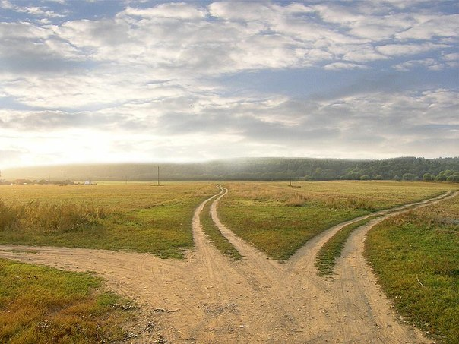
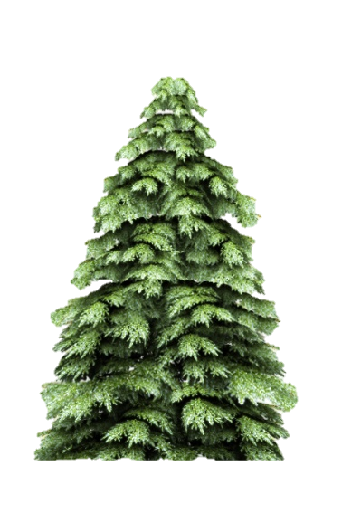
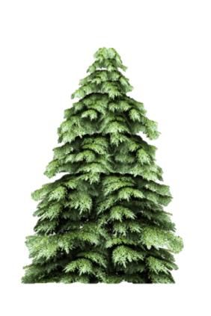

Slide 10
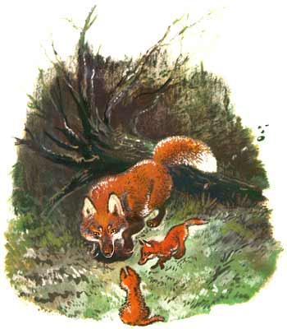
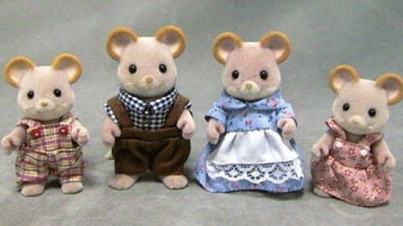
Лисица учила своих малышей
Ловить под кустами
Весёлых мышей
Мыши услышали злую лису
И спрятались все
Под ёлкой в лесу.
Мышек же было всего только 5,
У каждой мышки по 9 мышат,
Так сколько скажите,
Мышей и мышат
Под елью ветвистой
Тихо сидят?
45

Slide 11
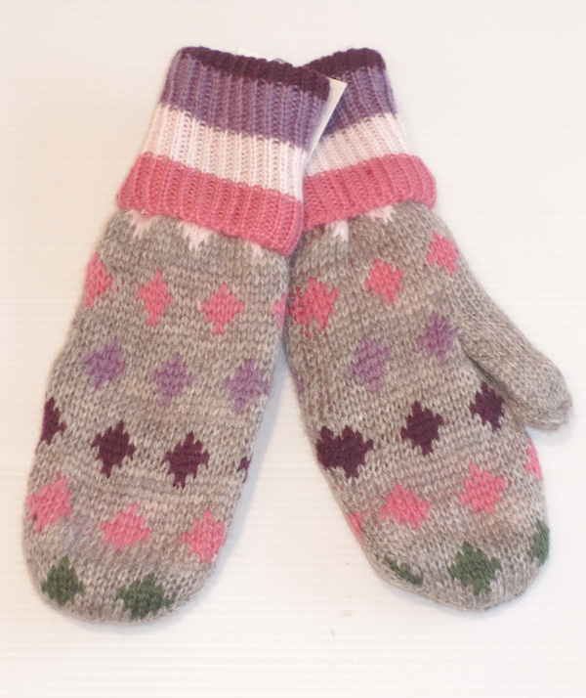
Бабка внукам рукавички
Весело вязала.
А связала 8 штук
И нам показала:
- Ну-ка, внуки, ну-ка, внуки,
Протяните ко мне руки,
Рукавички надевайте,
Дров, водички натаскайте
Вы, ребятки, не зевайте,
Сколько внуков,
Отвечайте?
4

Slide 12
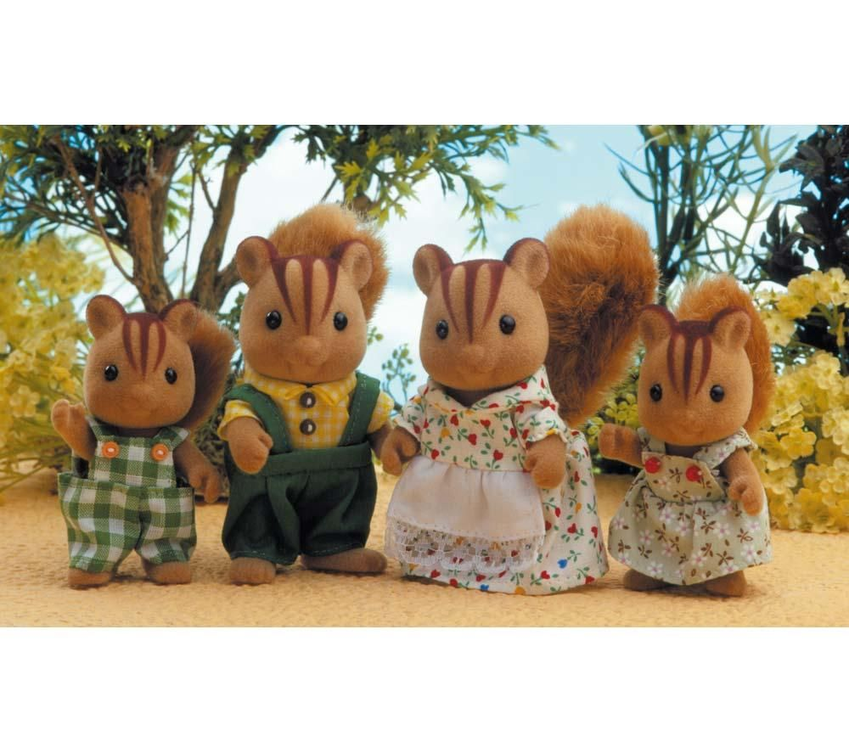
3 бельчонка маму-белку
Ждали около дупла.
Им на завтрак мама-белка
9 шишек принесла.
Разделила на троих—
Сколько каждому из них?
3

Slide 13
30 см
4
5
45 см = дм см
4 м = см
3 дм = см
400
30

Slide 14

В 9 одинаковых наборах 54 ёлочных шарика. Сколько шариков в 5 таких наборах?
9 наб. -
54 ш.
5 наб. -
? ш.
? наб. -
60 ш.

Slide 15
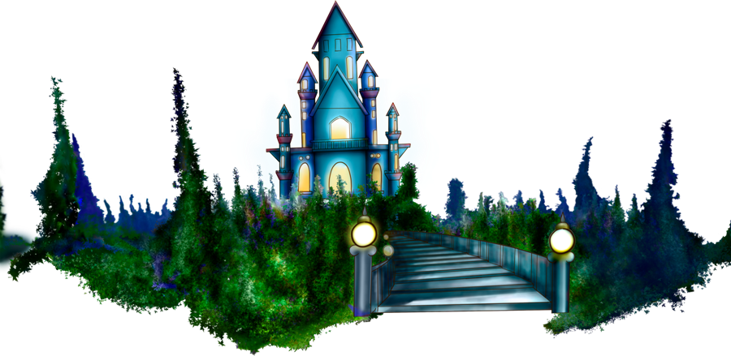


Slide 16

Мини- КВН
?
?
?
?
?

Slide 17
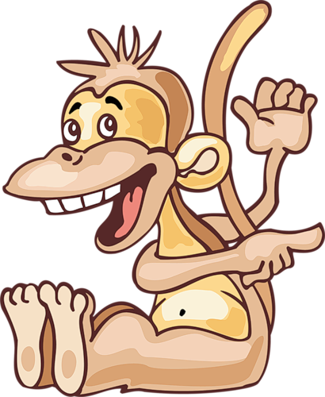
ФИЗМИНУТКА
Руки кверху поднимаем,
А потом их опускаем,
А потом их разведем
И к себе скорей прижмем.
А потом быстрей, быстрей,
хлопай, хлопай веселей!
Упражнения для глаз :
«маятник»

Slide 18

5*0
4:0
20-0
0*35
0*13
55+0
79:0
0+28

Slide 19
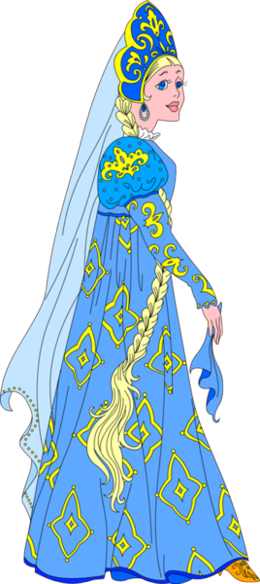
СПАСИБО, ребята!
Спасли вы меня!
Угадайте-ка, кто я?
Я –
Василиса Премудрая!

Slide 20
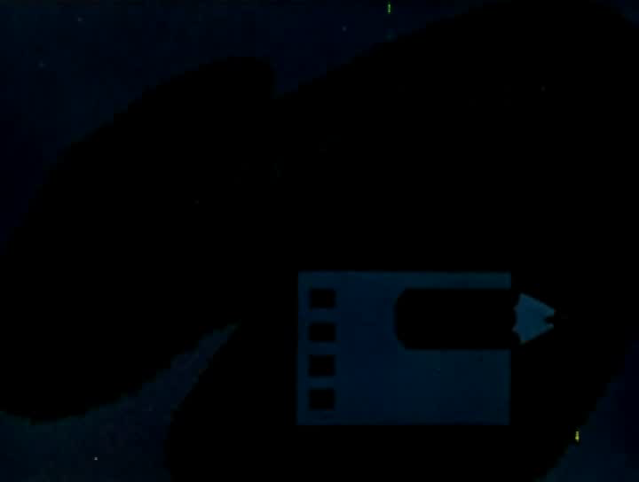

Slide 21


Slide 23




Slide 24

СПА-
СИ-
БО!

